Slide 1

স্বাগতম

Slide 2

পরিচয়
আল মামুন
সিনিয়র শিক্ষক (কম্পিউটার)
সোনার বাংলা মডেল স্কুল এন্ড কলেজ
ধাঁনসিড়ি, চান্দিনা,কুমিল্লা।
মোবাইল ফোনঃ ০১৭৩৩২০২৭৭১
ই-মেইলঃmamunsbs@gmail.com

Slide 3
বিষয় পরিচিতি
শ্রেণি : ষষ্ঠ
বিষয় : কম্পিউটার শিক্ষা
অধ্যায় : আঠার
সময় : ৪০ মিঃ
তারিখ : 15/07/13

Slide 4
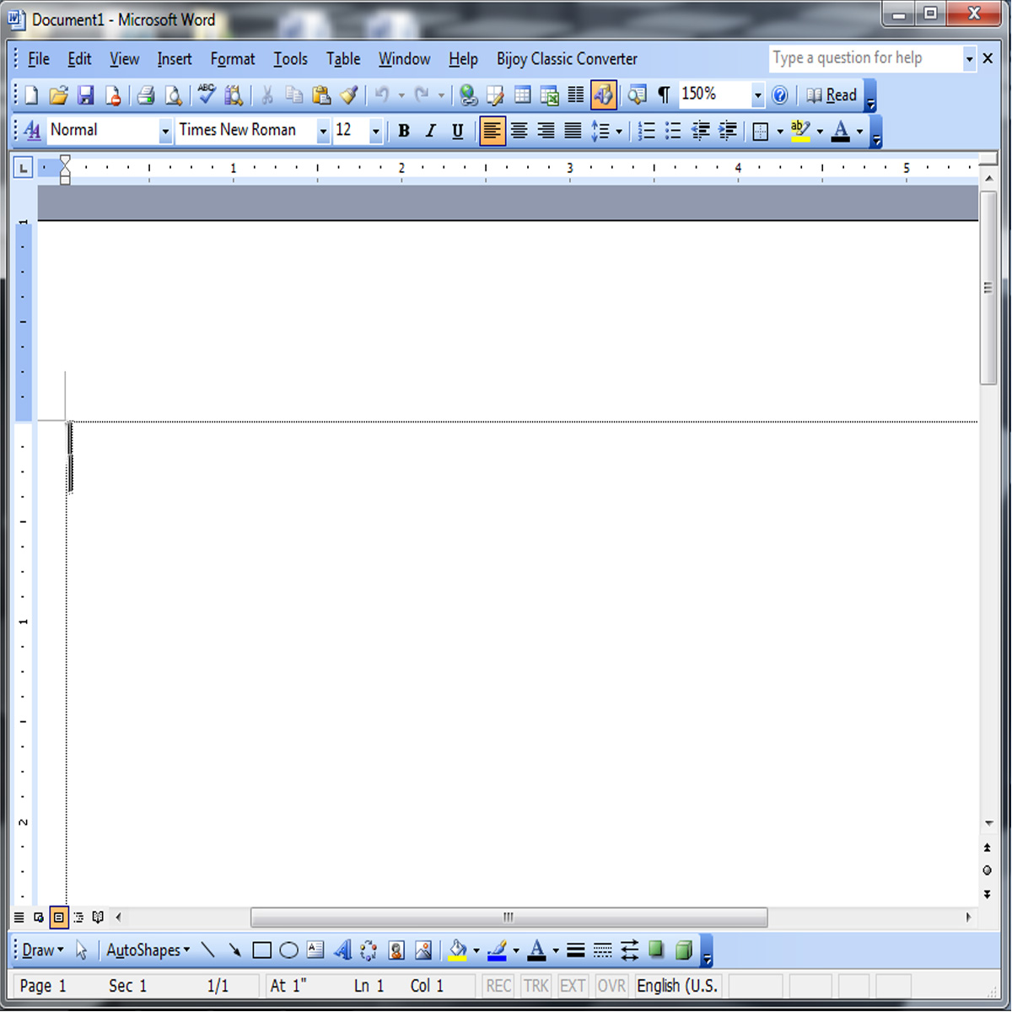
এম এস ওয়ার্ড

Slide 5
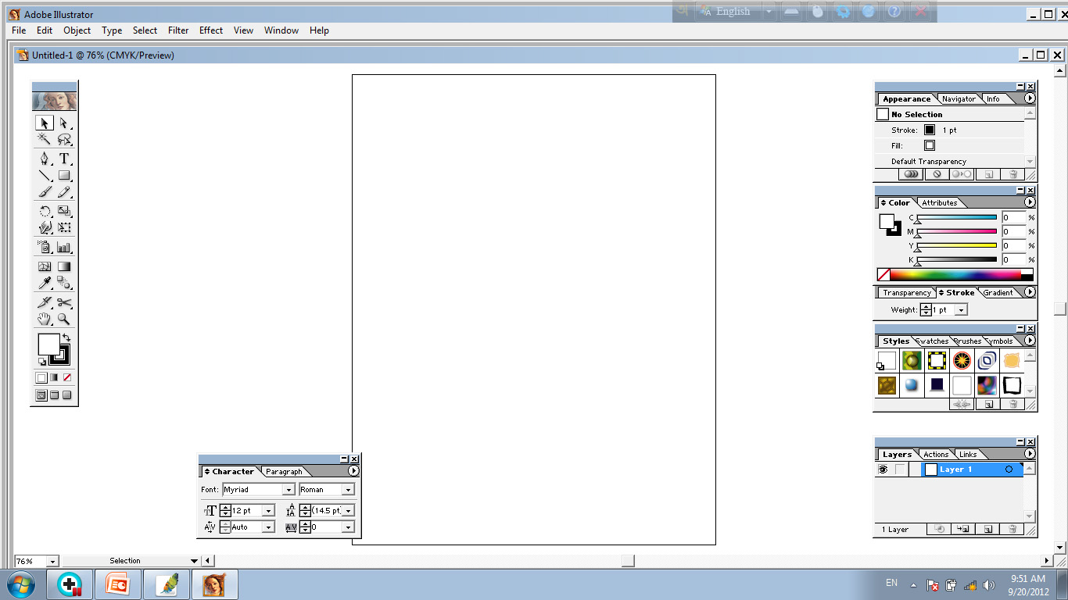
ইলাস্ট্রেটর

Slide 6
ওয়ার্ড প্রসেসর ব্যবহার

Slide 7
আচরণিক উদ্দেশ্য
এই পাঠ শেষে শিক্ষার্থীরা-
১। ওয়ার্ড প্রসেসর কি তা বলতে পারবে।
২। বিভিন্ন প্রকার ওয়ার্ড প্রসেসরের নাম উল্লেখ করতে পারবে।
3। ডকুমেন্ট তৈরী, ডকুমেন্ট সেভ, ডকুমেন্ট খুলতে পারবে।
৪। প্রিন্ট করার জন্য মার্জিন সেট করতে পারবে।

Slide 8
সংজ্ঞাঃ
চিঠিপত্র লেখা, দলিল দস্তাবেজ, প্রকাশনা, ডেস্কটপ জাতীয় কার্যাবলি ইত্যাদি করার জন্য যে প্রোগ্রাম ব্যবহার হয় তাকে ওয়ার্ড প্রসেসর বলে।
যেমনঃ এম এস ওয়ার্ড, ইলাস্ট্রেটর, পেজ মেকার
ইত্যাদি।

Slide 9

P‡jv GKwU wfwWI †`wL|

Slide 10
মেনুবার
ফরমেটিং টুলবার
লেখার সাইজ
বড়-ছোটো করা
ফন্ট বক্স
কার্সার
বল্ড-ইটালিক-আন্ডার
লাইন করা
এম এস ওয়ার্ড

Slide 11
ডকুমেন্ট তৈরি করাঃ
১) এম এস ওয়ার্ড চালু করার পর স্ক্রীনের
যে স্থানে টাইপ করবে কার্সার সেখানে রাখতে হয়
২) যে ফন্ট ব্যবহার করবে ফরমেটিং টুলবারের ফন্ট বক্স থেকে নির্বাচন করতে হবে।
৩) লেখার সাইজ বড়-ছোট করতে ফরমেটিং টুলবারের ফন্ট সাইজ বক্স থেকে ফন্টের সাইজ নির্বাচন করতে হবে।
৪) অতপর তথ্যাবলি লিখে ডকুমেন্ট তৈরি করা যায়।

Slide 12

একক কাজ
তথ্য বল্ড কর।
২) তথ্য আন্ডার লাইন কর।
৩) তথ্য নির্বাচন কর।

Slide 13

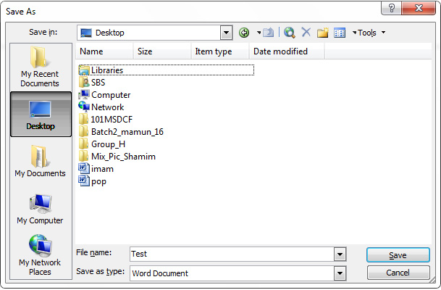
ডকুমেন্ট সেভ করাঃ
কোন তথ্য কম্পিউটারে স্থায়ীভাবে রাখতে তা সেভ করতে হয়।
ডকুমেন্ট সেভ করার নিয়মঃ-
1) মেনুবারে ফাইল মেনুতে save এ ক্লিক কর পাশের save as ডায়ালগ আসবে
2) যে নামে save করতে চাও file name ফিল্ডে লিখ।
৩) যে ডিরেক্টরেতে save করতে চাও save in ফিল্ড থেকে নির্বাচন কর।
৪) অতপর save বাটনে ক্লিক কর।

Slide 14

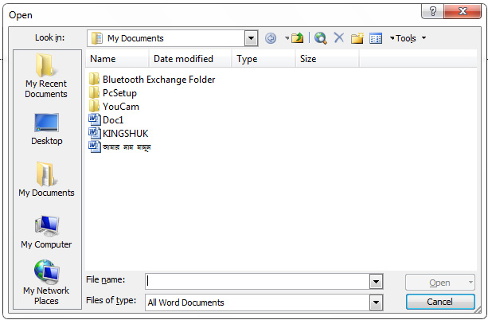
ডকুমেন্ট ওপেন করাঃ
1) মেনুবারে ফাইল মেনুতে open এ ক্লিক কর পাশের open ডায়ালগ আসবে
2) File টি যে ডিরেক্টরিতে আছে look in ফিল্ড থেকে নির্বাচন কর।
3) যে File টি open করতে চাও তা নির্বাচন করে ডাবল ক্লিক কর বা open বাটনে ক্লিক কর।
open

Slide 15
দলগত কাজ
৫ মিনিট

Slide 16

তথ্যাবলি নির্বাচন করে বড়-ছোট কর।
নিজের তথ্য দিয়ে ডকুমেন্ট তৈরি কর।
তথ্যাবলি সেভ কর।

Slide 17
মূল্যায়ন
ওয়ার্ড প্রসেসর কি এবং কিভাবে চালু হয়?
ওয়ার্ড প্রসেসর কত প্রকার?
তথ্যাবলি দিয়ে ডকুমেন্ট তৈরি।
তথ্যাবলি সেভ, তথ্যাবলি ওপেন করা।
ডকুমেন্ট কিভাবে প্রিন্ট করে?

Slide 18
বাড়ির কাজ
দৈনন্দিন জীবনে এম এস ওয়ার্ডের ব্যবহার লিখ।

Slide 19

ধন্যবাদ

